Slide 1


Ligue o sOm

Slide 2

Paiva Slides

Slide 3
Caminhada

Slide 4

paivabsb-df@uol.com.br
Às vezes nos sentimos meio perdidos, sozinhos e sentimos a necessidade de buscar novos caminhos para nossas vidas...

Slide 5
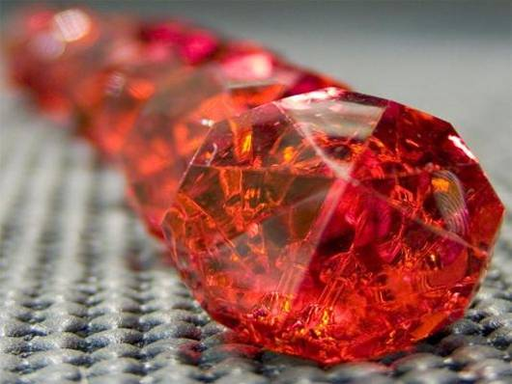
paivabsb-df@uol.com.br
Nessa caminhada, encontramos muitas pedras que lapidadas transformam-se em uma jóia preciosa: a experiência!

Slide 6
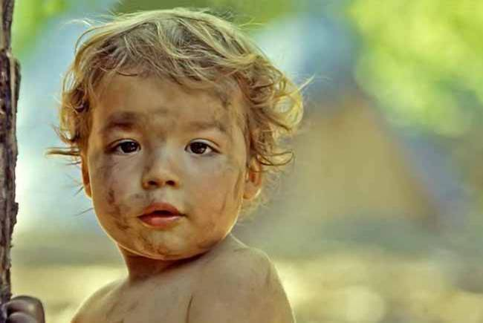
Encontraremos pessoas mais novas... E com elas reaprenderemos a inocência perdida...
paivabsb-df@uol.com.br

Slide 7
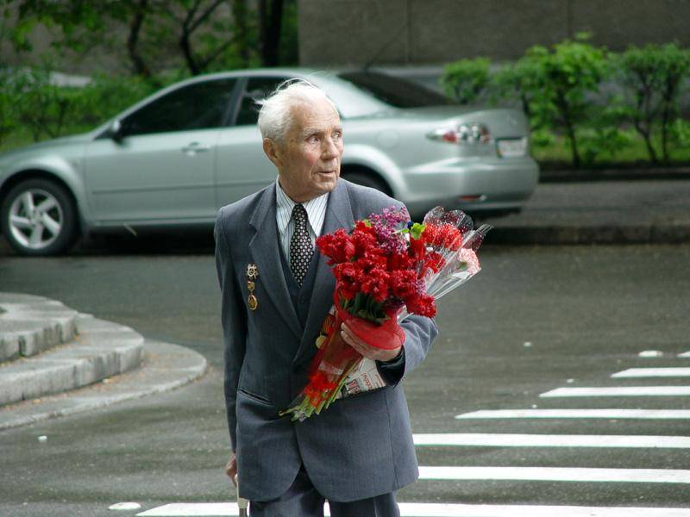
Encontraremos pessoas mais idosas... E com elas aprenderemos a ser maduros...
paivabsb-df@uol.com.br

Slide 8
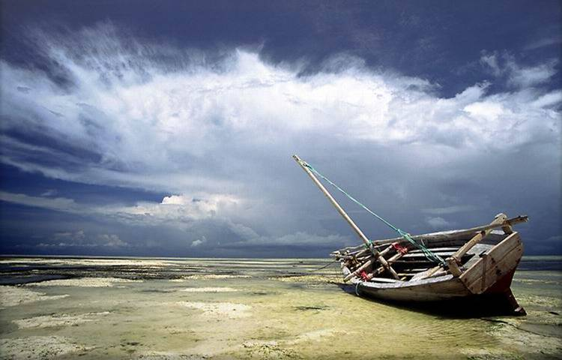
Aprenderemos que o fogo que queima também esquenta as noites de frio...
paivabsb-df@uol.com.br

Slide 9

Em algum momento nossa caminhada será interrompida e aprenderemos que foi apenas uma pausa para o descanso da alma...
paivabsb-df@uol.com.br

Slide 10
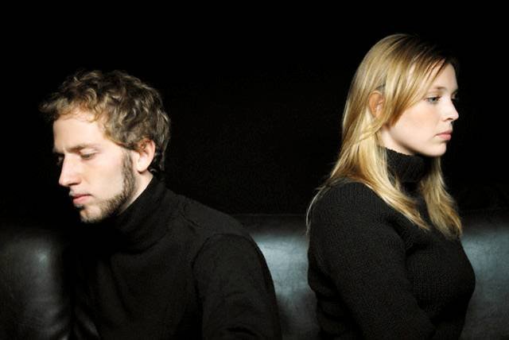
Às vezes achamos que perdemos algumas pessoas, mais depois percebemos que elas é que nos perderam.
paivabsb-df@uol.com.br

Slide 11
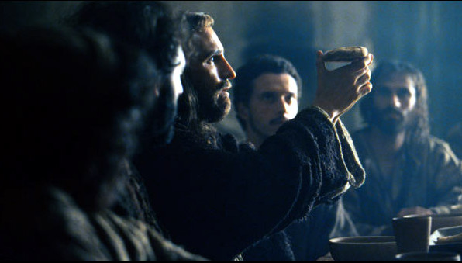
Sentiremos medo e solidão, mas encontraremos sempre a mão amiga daquele que foi crucificado por nós...
paivabsb-df@uol.com.br

Slide 12
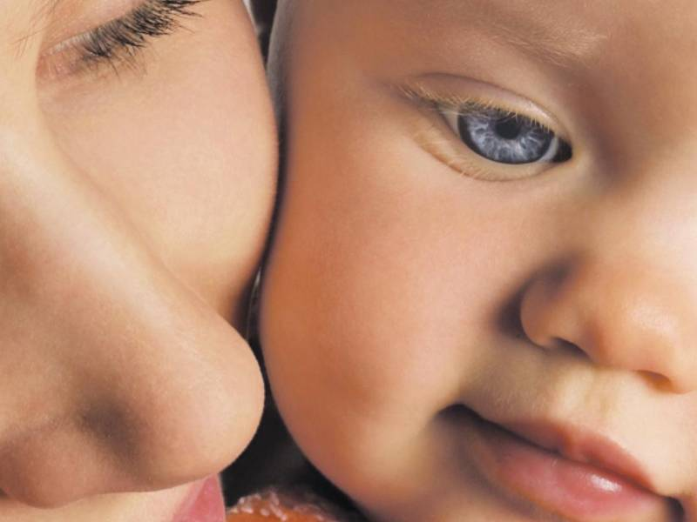
E se achamos que a caminhada é longa demais, temos a garantia do abraço sempre aconchegante daqueles que também dariam a vida por nós: nossos pais.
paivabsb-df@uol.com.br

Slide 13
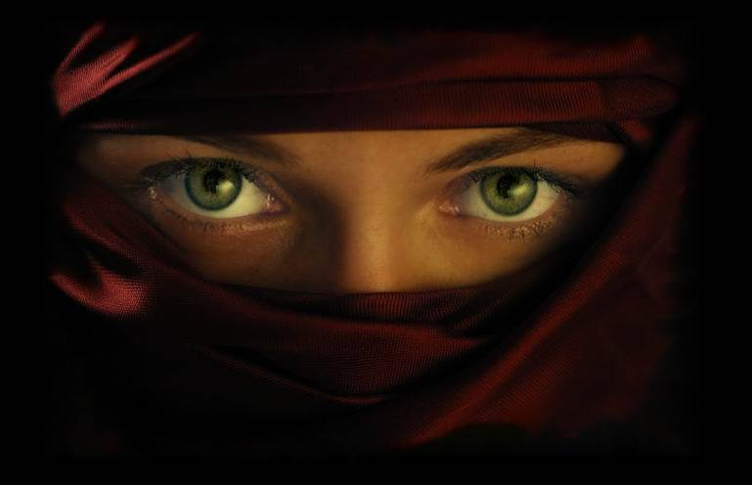
Ao final desta grande caminhada que se chama VIDA, perceberemos que o que realmente importa são aquelas coisas que podemos carregar dentro de nossos corações.
paivabsb-df@uol.com.br

Slide 14

Portanto, guarde somente os bons sentimentos. Assim chegaremos com o coração leve e a mala cheia de boas lembranças...
paivabsb-df@uol.com.br

Slide 15

Formatação: Paiva
paivabsb-df@uol.com.br
Texto: Desconheço Autoria
Música: Procura-se Intérprete
Imagens: Google Internet
Yahoo! Grupos Coleciono Slide PPS

